Slide 1
Біологія 8 клас.
Тема 10.
Регуляція функцій організму людини
Вчитель-методист вищої категорії:
Світлана Станіславівна Пилипчук

Slide 2
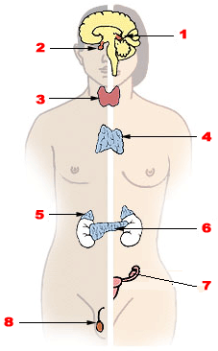
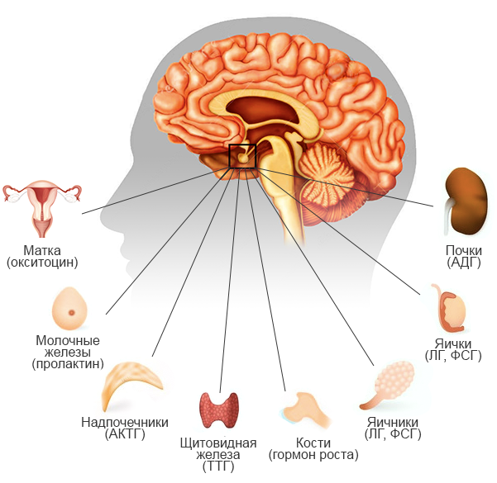
Гуморальна регуляція процесів життєдіяльності.
Ендокринна система людини

Slide 3
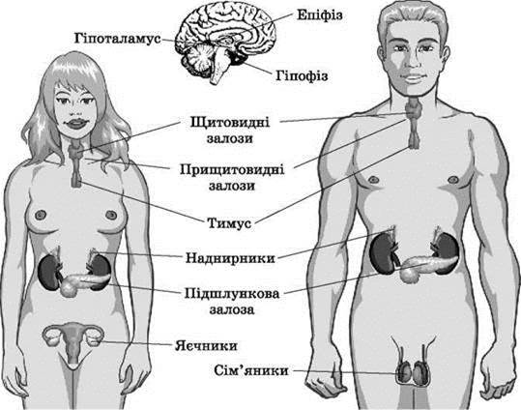
Людина може жити з однією легенею, з однією ниркою, без шлунка, але вона помре, якщо видалити маленькі прищитоподібні залози, або наднирники.
Порушення роботи залоз призводить до хвороби, а нерідко і до смерті.
Розглядаючи сьогоднішні питання, ми зробимо ще один крок до здорового життя.
Notes:
Людина може жити з однією легенею, з однією ниркою, без шлунка, але вона помре, якщо видалити маленькі прищитоподібні залози, або наднирники. Усього залоз внутрішньої секреції близько десяти. Це найменші органи. Їх часто називають маленькі залози великого значення. Будь яке порушення їх роботи призводить до хвороби, а нерідко і до смерті. І розглядаючи сьогоднішні питання, ми зробимо ще один крок до здорового життя.

Slide 4
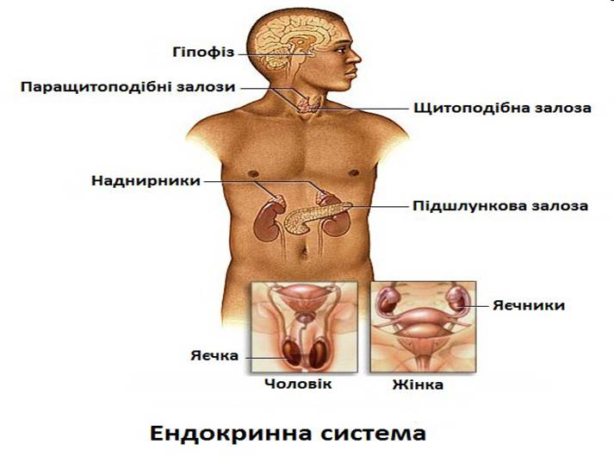
Назва залози | Розміщення | Особливості будови | Гормони | Гіпофункція | Гіперфункція

Slide 5
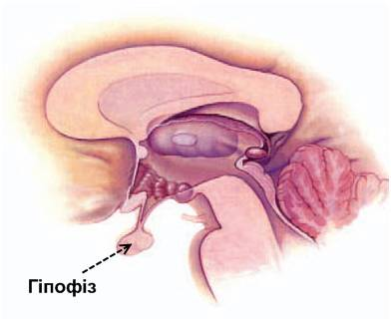
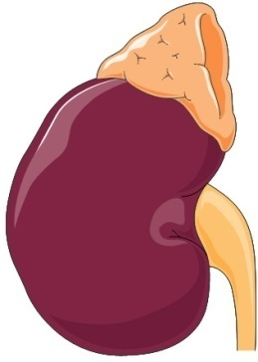
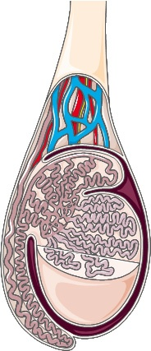
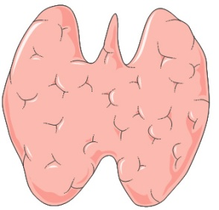
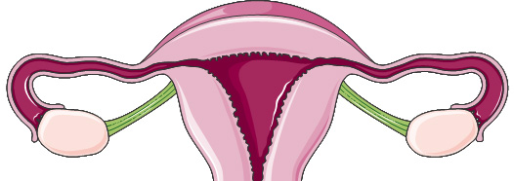
Гіпофіз
Розташовується в порожнині черепа, вага 0,5-0,7г.
Складається з трьох долей: передньої, проміжної , задньої.
Гормони регулюють ріст у молодому віці, діяльність багатьох залоз…

Slide 6


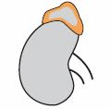
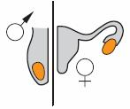

Гормони гіпофізу:
Соматотропін (гормон росту) | Стимулює ріст тканин
Тиреотропін | Стимулює діяльність щитовидної залози
Кортикотропін | Стимулює діяльність коркового шару наднирників
Гонадотропіни | Функції статевих залоз
Окситоцин | Впливає на скорочення матки, стимулює утворення молока після пологів
Вазопресин (Антидіуретичним гормоном, АДГ) | Викликає звуження судин, що впливає на водний обмін організму

Slide 7
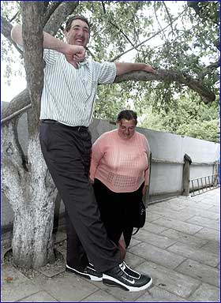
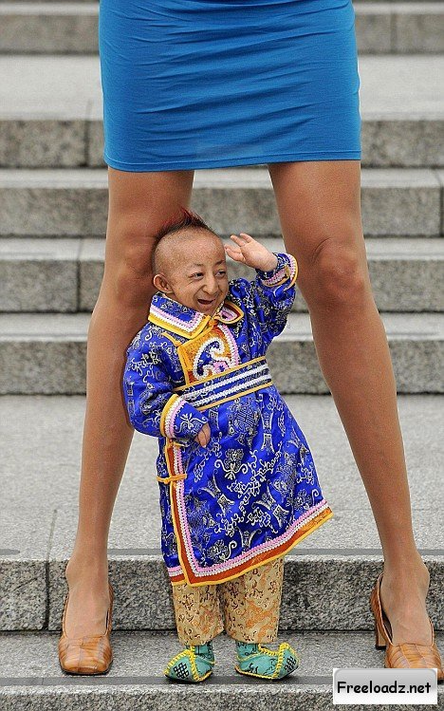
Гіперфункція Гіпофункція
Соматотропін
Notes:
Вплив гормона в дитинстві.

Slide 8
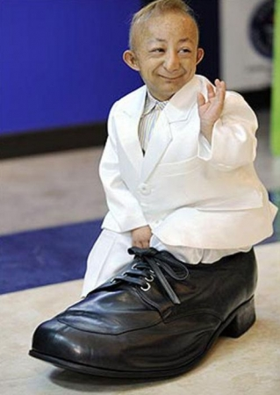
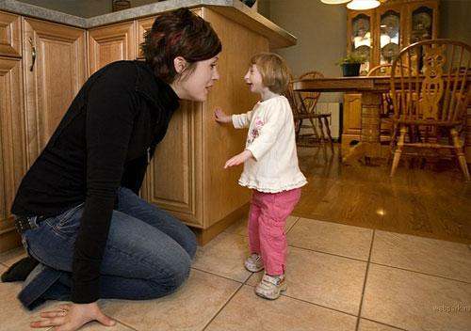
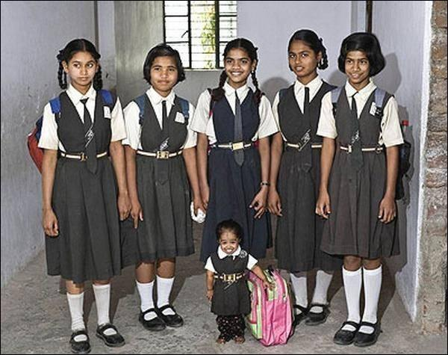
Карликовість
Гіпофункція у дитинстві
Карликовість – захворювання, що викликається дефіцитом соматотропного гормону.
Карлик – це доросла людина маленького росту.

Slide 9
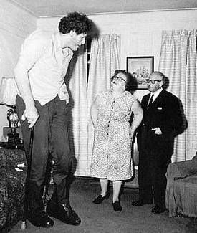
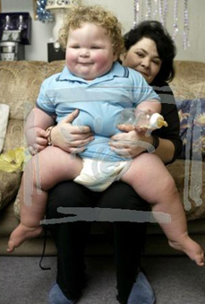
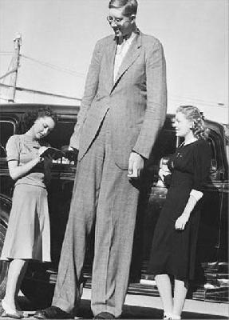
Гігантизм
Гіперфункція у дитинстві

Slide 10
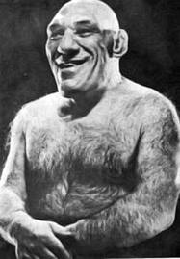
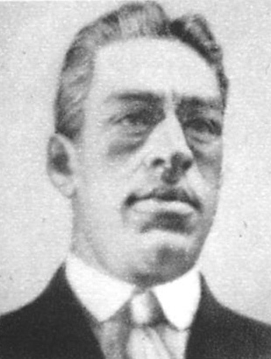
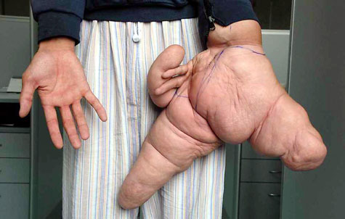
Акромегалія
Гіперфункції у дорослому віці
Боксер Моріс Тілле
Виникає акромегалія в основному після завершення росту організму. Розвивається поступово і триває багато років.

Slide 11

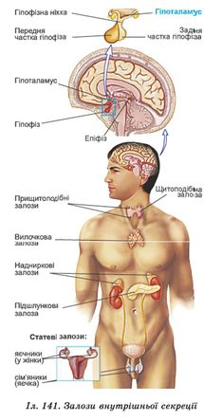
Цікаві факти:
Гіпофіз як диригент впливає на всі ендокринні звучання організму.
Гіпофіз дійсно диригент, і як такий звичайно виконує не свою музику. Композитором треба визнати гіпоталамус.
Він регулює обміну речовин, емоційний стан, психічну активность та ін..
Гіпофіз - своєрідний «ендокринний мозок» -
канадський патофізіолог Г. Сельє

Slide 12
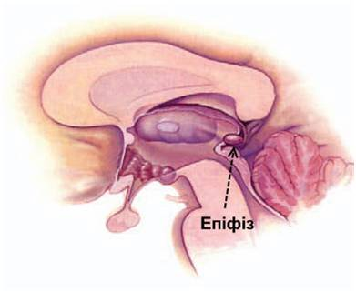
Епіфіз шишковидна залоза
Маса залози у дорослої людини близько 0,2 г.
Регуляція добових біологічних ритмів (день – ніч),
метаболізму (обміну речовин) та пристосування організму до мінливих умов освітленості.
Зумовлює пігментацію шкіри
Мелатонін

Slide 13
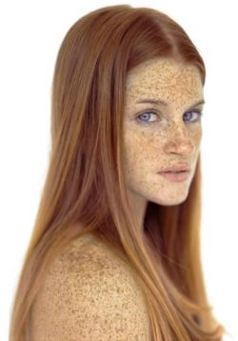

Гіперфункція Гіпофункція
Мелатонін
Надмірна пігментація
Побіління ділянок шкіри(вітіліго)

Slide 14
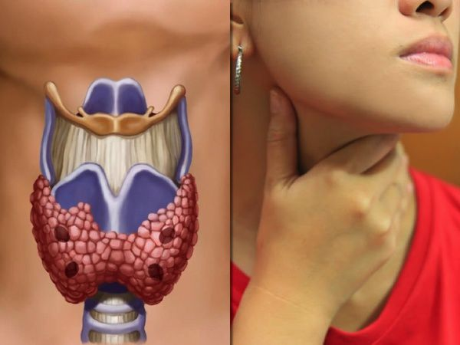
Щитовидна залоза
Ррозташована спереду гортані, вагою 30-60 г.
Регулює обмін речовин, ріст і розвиток організму, підвищує збудливість нервової системи, діяльність серця, кровообіг та інші функції організму.
Тироксин
Трийодтиронін

Slide 15
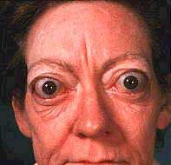
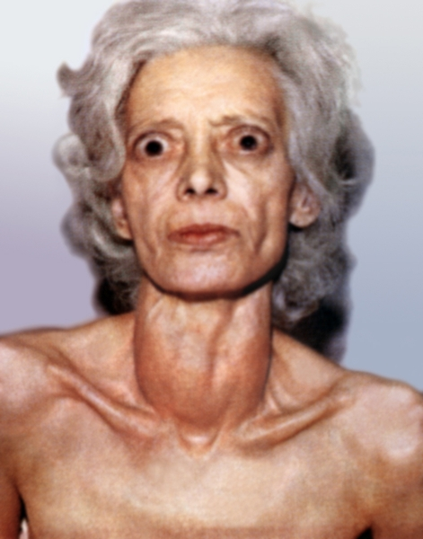

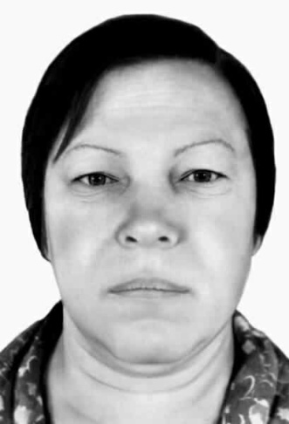
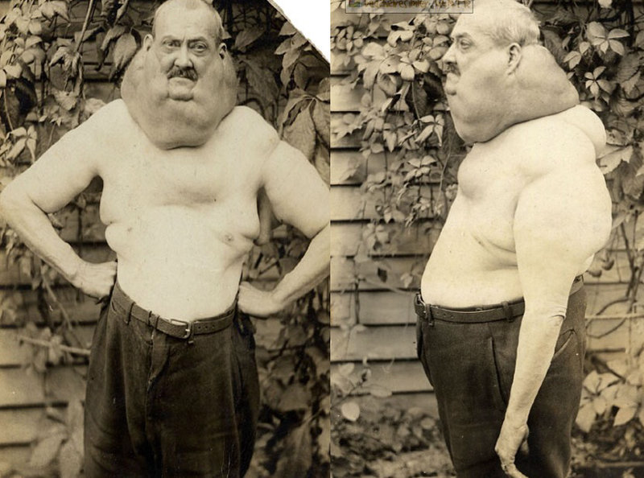
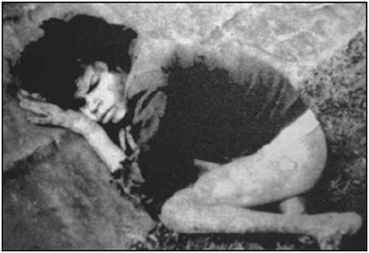
Гіперфункція Гіпофункція
Базедова хвороба: підвищується обмін речовин ,
збудливість нервової системи, розвивається зоб.
Мікседема: знижується обмін речовин і збудливість нервової системи, з’являються набряки шкіри. У молодому віці карликовість і кретинізм.
Тироксин
Notes:
Зоб - будь-яке збільшення щитовидної залози.
Тиреотоксикоз, Базедова хвороба - стан, викликаний стійким підвищенням рівня тиреоїдних гормонів, що негативно впливає на життя людини: нервова система постійно збуджена, пульс та тиск крові підвищені, часто буває задишка, безсоння, тремтіння рук, вразливість. Описав це захворювання німецький учений Карл Базедов, тому і називають хворобу Базедовою.
У хворих значно прискорюється обмін речовин та енергії.
За зовнішнім виглядом таких хворих можна визначити за допомогою симптому - витрішкуватість очей.

Slide 16
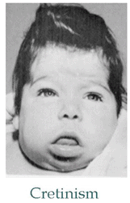
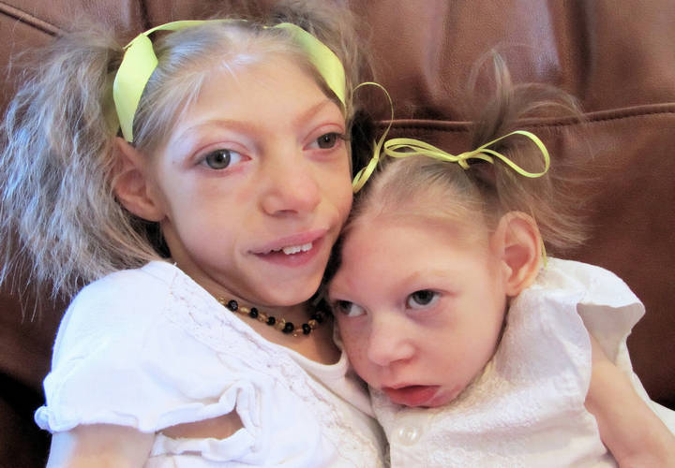
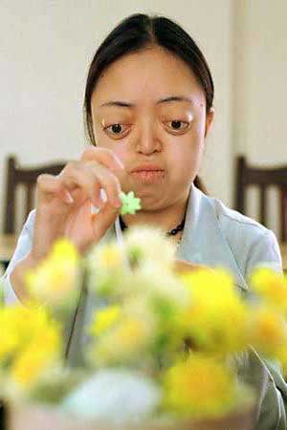
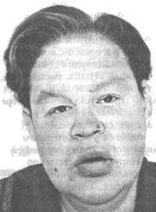
Кретинізм
Гіпофункція
щитоподібної залози
Мікседема
Затримка росту, порушення пропорцій тіла, фізичного, статевого та психічного розвитку
Сонливість, зниження інтелекту, порушення статевих функцій та всіх видів обміну речовин.

Slide 17
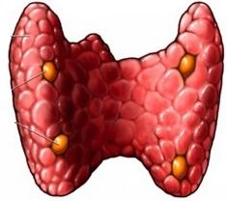
Паращитовидні залози
Розташовані на задній поверхні щитоподібної залози.
Регулює обмін Кальцію та Фосфору
Паратгормон

Slide 18
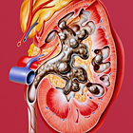
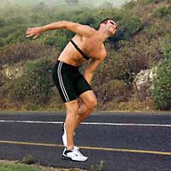
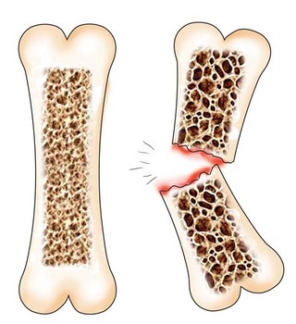
Гіперфункція Гіпофункція
Руйнування кісткової тканини (можливі спонтанні переломи)
Викликає захворювання кісток, з'являються камені в нирках
Порушуеться розвиток кісткової тканини,зубів.
Зниження рівня кальцію в крові, що призводить до підвищеної нервово-м'язової збудливості, спазмів і судом.
Паратгормон

Slide 19
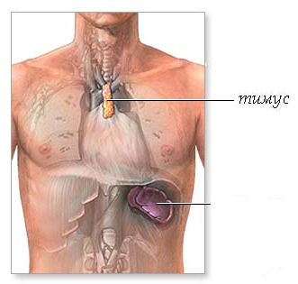
Вилочкова залоза(тимус)
Залоза є головним органом імунітету, яка виробляє
Т-лімфоцити, а також регулює нейром'язову передачу, вуглеводний обмін.
У дорослому віці тимус перероджується в жирову тканину.
Тимозин

Slide 20
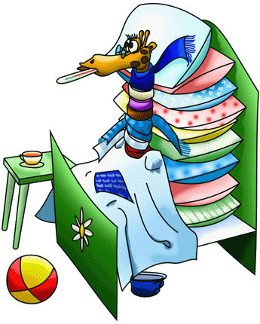
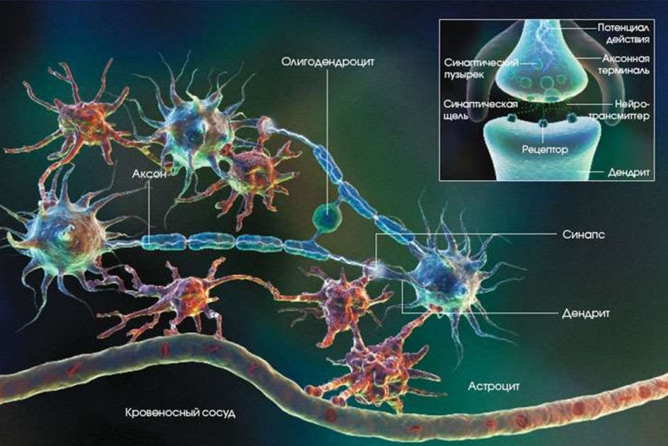
Гіперфункція Гіпофункція
Порушення імунітету, проведення збудження в нервовій і м'язовій тканинах і обміну речовин
Зниження імунітету, порушення проведення збудження в нервовій і м’язових тканинах і обмін речовин
Хвороба СНІД
Тимозин

Slide 21
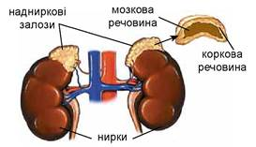
Надниркові залози
Регулюють обмін мінеральних і органічних речовин, виділення статевих гормонів, тиск крові, тонус м'язів, стан імунітету.
Кора продукує кортикостероїди і невелику кількість андрогенів і естрогенів.
Мозкова речовина – адреналін і нордадреналін
Notes:
Для організму найбільш важливим є кіркова речовина, просто тому що без нього організм жити не може, а от без мозкового можна ще досить довго протягнути.

Slide 22

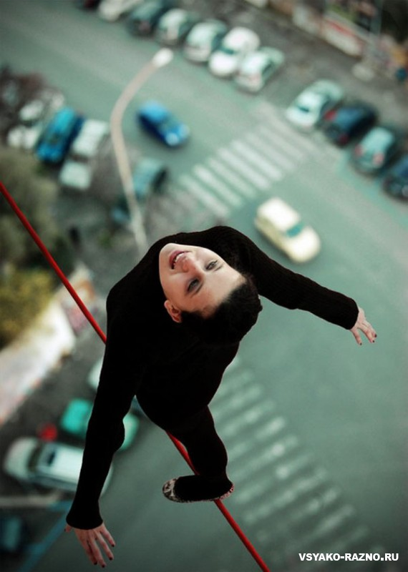
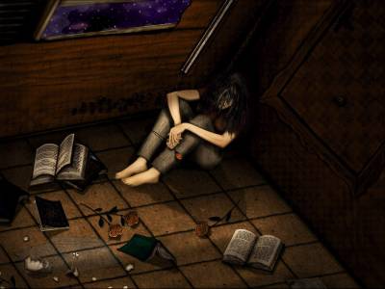
Гіперфункція Гіпофункція
Адреналін
Норадреналін

Slide 23

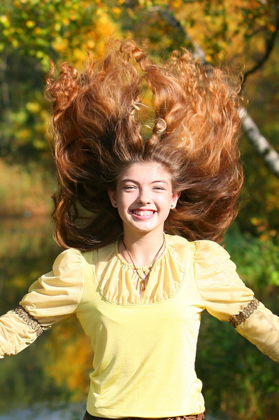
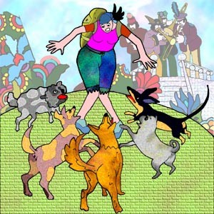
Цікаво !
"Коли людина боїться - виділяє адреналін,
Це знають собаки.
Коли ти вбігаєш в кімнату
в черемховому платті,
за тобою залітають оси -
ти вирізняєш щастя.
Я знаю одного приятеля
з тухлим поглядом деляги.
Над ним літають мухи.
Заздрість він виділяє ".
Існує припущення, що агресивний стан людини пов'язаний з виділенням норадреналіну, а почуття страху і невпевненості - з виділенням адреналіну.

Slide 24
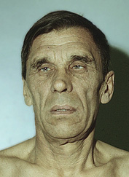
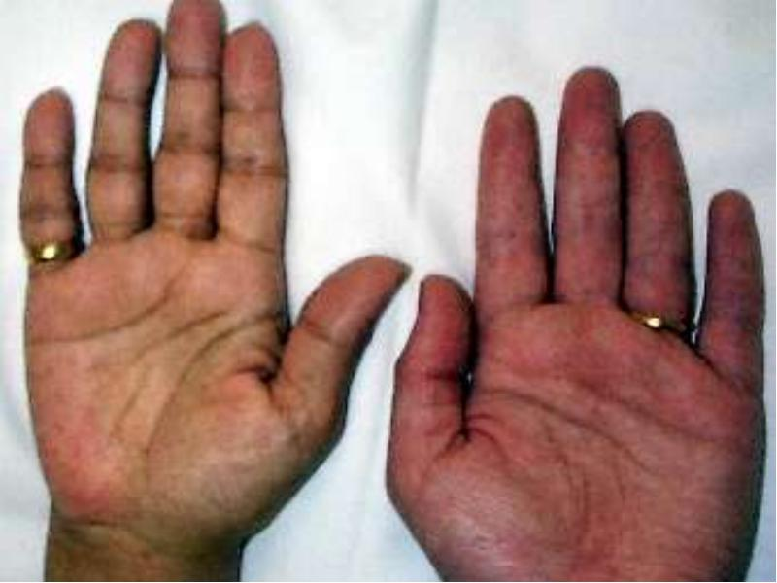
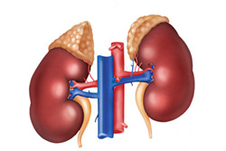
Аддісонова (бронзова) хвороба
Гіпофункція наднирників
Найбільш характерний симптом:
шкіра - бронзового блиску, схуднення, втрата працездатності.

Slide 25


Залози змішаної секреції
Залози змішаної секреції виконують водночас дві функції: як залози зовнішньої секреції та залози внутрішньої секреції, тобто вони виділяють секрети безпосередньо у кров і в той же час мають вивідні протоки назовні тіла або в порожнину тіла.

Slide 26

Підшлункова залоза
Регулює вміст глюкози в крові, синтез глікогену з надлишку глюкози
Соматостатин
Інсулін
Глюкагон

Slide 27


Гіперфункція
Гіпофункція
Шок, який супроводжується судомами і втратою свідомості (при зниженні рівня глюкози в крові
Цукровий діабет, під час якого підвищується рівень глюкози в крові, порушується загальний обмін речовин

Slide 28

Статеві залози
Відповідають за вторинні статеві ознаки. Естрогени відповідають за менструальний цикл. Виникнення вагітності, нормальний її перебіг та підготовку молочних залоз до годування новонародженого

Slide 29



Гіперфункція
Гіпофункція
Передчасне статеве дозрівання.
Чоловік зовні може нагадувати жінку, а жінка чоловіка
Видалення статевих органів
В 1939 році 5-річна Ліна Медіна народила дитину 2.7 кг за допомогою кесаревого розтину
Notes:
Видалення статевих залоз призводить до змін і первинних і вторинних статевих ознак. Наприклад, якщо кастрація, тобто видалення, зроблена в дитинстві - статеві органи не будуть розвиватися і статевий потяг навіть не з'явиться. При цьому зміниться скелет - руки-ноги швидко подовжаться через запізнювання окостеніння хрящів. Жіночий скелет збереже дитячу форму, а молочні залози не розвинуться. У чоловіків не будуть рости вуса і борода, а голос залишиться дитячим.
Якщо кастрацію провести в старшому віці, то статеві ознаки піддадуться зворотному розвитку, тобто перестане рости борода і вуса, голос із баса знову перетворитися на дитячий, правда статевий потяг збережеться, але на 20% знизиться обмін речовин і з'явиться схильність до ожиріння. Але найприкріше те, що відбудуться глибокі зміни психіки і особливо це стосується людей змінили стать - зміна психічного стану настільки сильне, що люди з пересадженими статевими органами живуть ледь більше 30 років і часто закінчують життя самогубством.

Slide 30

Цікаві факти!
Зазвичай роль статевих залоз демонструють на курей. Після видалення статевих залоз у півня різко зменшується гребінь, зникає характерне оперення, кігті, він перестає співати і за зовнішнім виглядом нагадує курку.
Після видалення у курки яєчників вона набуває риси, властиві півневі. Якщо курці пересадити сім’яники півня, то у неї з'являються зовнішні ознаки і риси поведінки півня (розростається гребінь, виростають півнячий хвіст, кігті, вона починає співати). При пересадці яєчника півневі він набуває куряче оперення, хвіст і характерні риси поведінки курей.

Slide 31



Ви ендокринолог
Який діагноз?
Гігантизм – надлишок гормонів гіпофіза

Slide 32



Який діагноз поставив би ендокринолог цим героям?
Акромегалія - надлишок ростових гормонів гіпофіза у дорослих, починають рости вуха, ніс, кінцівки

Slide 33

Подивіться на Чахлика Невмерущего. Порушення роботи якої залози ми бачимо у цього казкового героя?
Допомога
Хворі відрізняються худорбою, підвищена збудливість,
очі здаються як би вип’ячені
Базедова хвороба-надлишок гормонів
щитоподібної залози

Slide 34



Назвіть зображені залози.
Яка залоза зайва та чому?
щитовидна
надниркова
підшлункова
Щитовидна залоза та надниркова - залоза внутрішньої секреції, а підшлункова – змішаної секреції

Slide 35
Біологічний диктант
Гіперфункція призводить до раннього статевого дозрівання
Складається з двох шарів.
Її гормони впливають на обмін речовин.
Утворює стрессорний гормон.
Утворює гормон тироксин.
При гіперфункції виникає базедова хвороба.
Діяльність регулюється гормонами гіпофіза.
При гіпофункції виникає аддісонова хвороба.
Є залозою внутрішньої секреції.
1-й варіант
Із зазначених ознак вибрати ті, що
стосуються
Щитоподібної залози
2-й варіант
Із зазначених
ознак
вибрати ті, що стосуються наднирників
Відповіді
5,
6,
7,
8,
9,
10,
11
Відповіді
1,
2,
3,
4,
7,
9,
12
Складається з двох часток, з`єднаних перешийком.
На утворення гормонів впливає йододефіцит.
Утворює гормон адреналін.

Slide 36
«Закінчити речення»
1.Ендокринна регуляція фізіологічних процесів в організмі
людини відбувається за участю...
2.Вони переносяться ...
3.Ендокринну регуляцію забезпечують ...
4.Залози внутрішньої секреції виділяють ...
5.Порушення діяльності залоз внутрішньої секреції спричинюють захворювання, які називають ...
6.Посилення діяльності залози — це ...
7.Послаблення діяльності залози — це ...
8.Різнонаправлені зміни функції ендокринних залоз — це ... .
9.Гуморальна регуляція – це …..
10.Гормони – це …
11.Залози змішаної секреції:…
12.Залози зовнішньої секреції:…

Slide 37
«Закінчи речення»
1.Ендокринна регуляція фізіологічних процесів в організмі людини відбувається за участю... (гуморальних чинників).
2.Вони переносяться ... (кров’ю, лімфою та тканинною рідиною).
3.Ендокринну регуляцію забезпечують ... (залози внутрішньої секреції).
4.Залози внутрішньої секреції виділяють ... (гормони).
5.Порушення діяльності залоз внутрішньої секреції спричинюють захворювання, які називають ... (ендокринними).
6.Посилення діяльності залози — це ... (гіперфункція).
7.Послаблення діяльності залози — це ... (гіпофункція).
8.Різнонаправлені зміни функції ендокринних залоз — це ... (дисфункція).
9.Гуморальна регуляція – це ….(це координація процесів життєдіяльності за допомогою гормонів).
10.Гормони – це …(біологічно активні речовини, що виробляються залозами внутрішньої секре­ції).
11.Залози змішаної секреції:…(статеві залози, підшлункова залоза).
12.Залози зовнішньої секреції:…( потові залози, сальні залози, молочні залози)

Slide 38




Спробуй зробити у вільний час
Ендокринна система.
Гіпофіз, епіфіз, щитоподібна залоза
Залози внутрішньої секреці
Ендокринні залози
Гормони
https://learningapps.org/3074461
https://learningapps.org/2997494
https://learningapps.org/2068756
https://learningapps.org/2068848

Slide 39

Відео до уроку можна переглянути за посиланням:
https://youtu.be/4U3HZ0kkYkI

Slide 40
Бажаю успіхів у вивчені біології!

